Slide 1

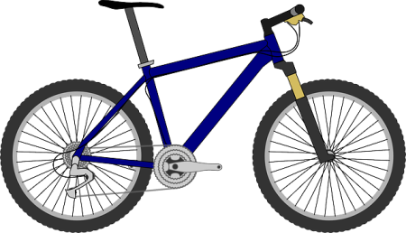

PROJET
LA VELOLYCEE
Cité scolaire du Couserans - Année scolaire 2022-2023
Notes:
Gabin : Nous avons réalisé cette vidéo avec l’aide des élèves de la webradio du lycée et de M. Rocher, enseignant en segpa. Sur le lycée du Couserans, nous sommes 18 élèves à avoir travaillés sur le projet : 6 élèves du CVL, 8 éco-délégués et 4 élèves à la fois CVL + éco-délégués.
Cette capsule vidéo nous a servi de support pour participer au concours de l’action des éco-délégués 2023. La consigne était de présenter notre projet en 1 minute 30 maximum. Nous allons tâcher maintenant de vous le présenter un peu plus en détail :
Depuis un an, l’ensemble des éco-délégués de la cité scolaire (collège et lycée) travaillent sur différents projets en faveur du développement durable.
Nous, les éco-délégués du lycée et les élèves du CVL, nous avons choisi de travailler sur un projet pour encourager l’éco-mobilité et plus particulièrement, le vélo.

Slide 2

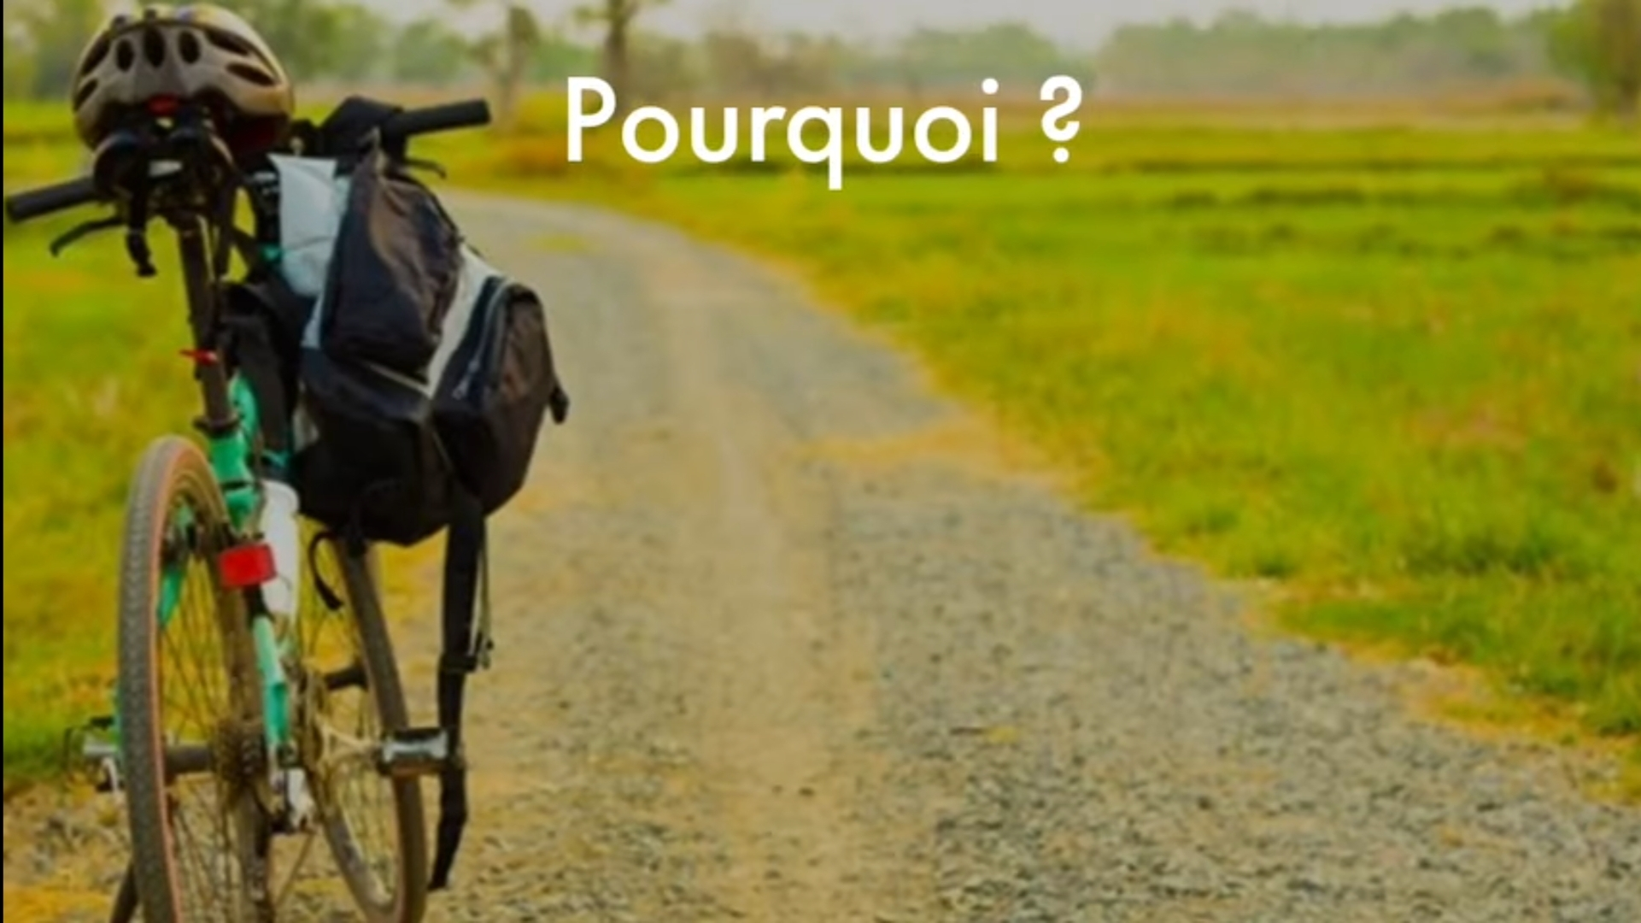




QUELS ENJEUX ?
Notes:
Lisa : POURQUOI LE VELO ? QUELS ENJEUX ?
Tout d'abord parce que c'est un moyen de transport respectueux de l’environnement qui permet de réduire les gaz à effet de serre et dont l’emprunte carbone est très faible.
Ca permet aussi de faire du sport (comme toutes les mobilités actives), c'est donc très bon pour la santé physique et mentale (c’est bon pour le moral).
C’est aussi un moyen de transport qui permet aussi de faire des rencontres, de partager des moments conviviaux.
C’est aussi un moyen de transport qui coûte bien moins cher que la voiture
Le vélo permet aussi de faire de plus grandes distances qu’à pied et d'être plus indépendant.

Slide 3





QUELS LIEN AVEC LES ODD ?
Notes:
Michael : QUELS LIENS AVEC LES ODD ?
Promouvoir l’utilisation du vélo répond à plusieurs objectifs du développement durable :
ODD3 : bonne santé et bien être
ODD 4 : éducation de qualité
ODD7 : énergie propre et d’un coup abordable
ODD 11 : villes et communautés durables
ODD 12 : consommation et production durables

Slide 4

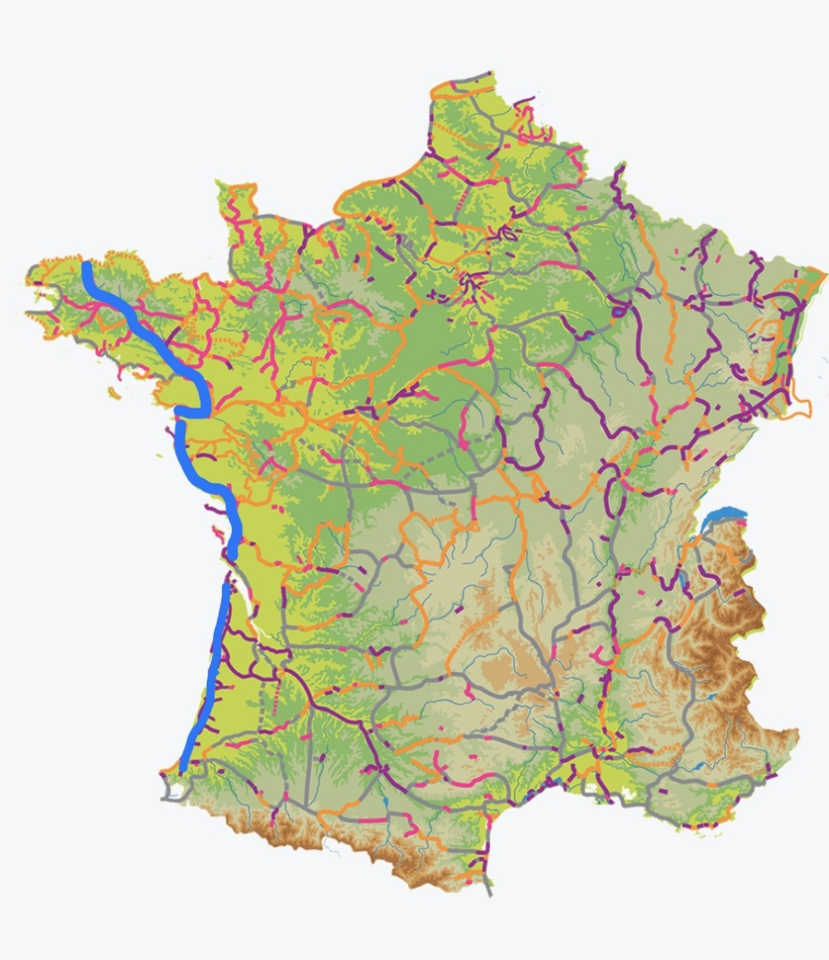
POURQUOI CE NOM ?
LA VELODYSSEE
LA VELOLYCEE
Notes:
Elisa : POURQUOI NOTRE PROJET S’APPELLE « LA VELOLYCEE » ?
C’est un clin d’œil à la Vélodyssée qui est une véloroute de 1300km qui longe la côte atlantique et qui relie le nord au sud de la France

Slide 5
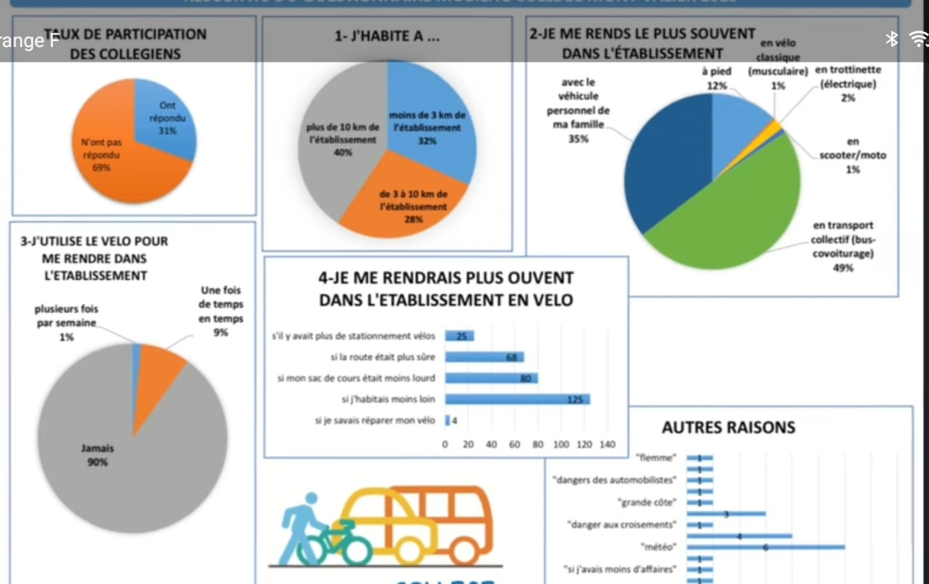
QUEL CONSTAT ? QUELS FREINS ?
QUESTIONNAIRE-DIAGNOSTIC
Notes:
Laurie : QUEL CONSTAT ? QUELS FREINS ?
Nous sommes partis du constat que les abords du lycée sont dangereux et majoritairement occupés par les voitures. On s’est dit qu’on pouvait peut-être réfléchir pour essayer de changer les choses.
On a donc voulu savoir ce qui empêchait les élèves et les personnels de venir en vélo dans l'établissement.
On a donc créé un questionnaire qu'on a ensuite adressé à toute la cité scolaire, via l’ENT.
On a créé un questionnaire très simple (4 questions en moins d’1 minute) pour qu’un maximum de personnes veuille bien y répondre. Le taux de réponses est plutôt important (31% pour les collégiens / 39 % pour le lycéens et 43 % pour les personnels).
Il en est ressorti que le frein principal pour les collégiens, était le poids de leur sac à dos, puis en deuxième, la sécurité. Pour les personnels et les lycéens, c’est la sécurité qui arrive en tête. Ce qui vient confirmer notre constat de départ.
Notre objectif n’est donc pas simplement de promouvoir l’utilisation du vélo. L’objectif est de promouvoir le vélo mais en toute sécurité !
Notre projet comporte donc plusieurs opérations :

Slide 6
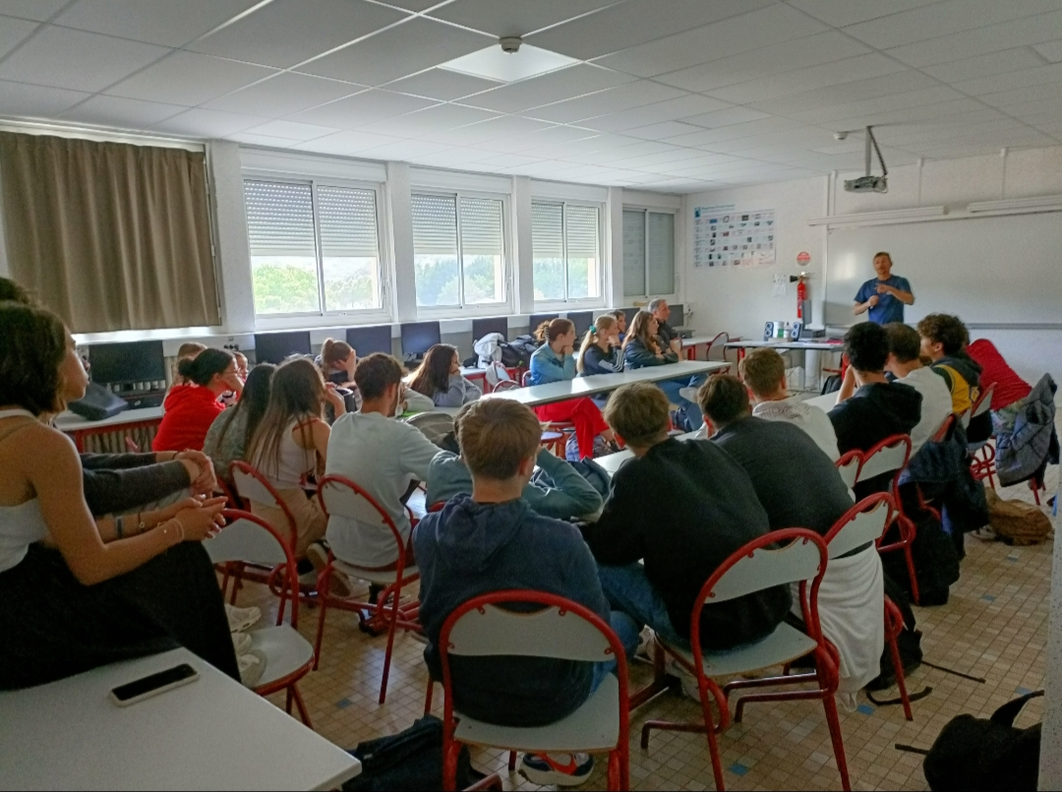
1- PREMIERE OPERATION : (printemps 2023)
SENSIBILISATION A LA SECURITE ROUTIERE
Sensibilisation au partage de la route
avec l’école de vélo O2BYKE
(mardi 30 mai 2023)
Notes:
Anya : 1-PREMIERE OPERATION : SENSIBILISATION A LA SECURITE ROUTIERE
Tout d'abord, des séances de sensibilisation au partage de la route ont été mises en place, avec l'école de vélo O2bike, afin d’apprendre à rouler en sécurité avec les différents usagers, que ce soient avec les voitures, les piétons ou bien avec les autres cyclistes.
Les professeurs de sport de la cité scolaire nous ont, eux aussi, sensibilisés au déplacement en vélo, seul, à deux ou en groupe.
Nous avons également appris quels sont les équipements obligatoires à vélo.
En mai, nous avons également fait une campagne d'affichage dans les couloirs du lycée, sur les risques qu'un cycliste peut connaître sur la route, pour sensibiliser les futurs automobilistes que nous sommes, au respect des cyclistes.
Enfin, les classes de premières ont pu assister au forum départemental de la sécurité routière.

Slide 7
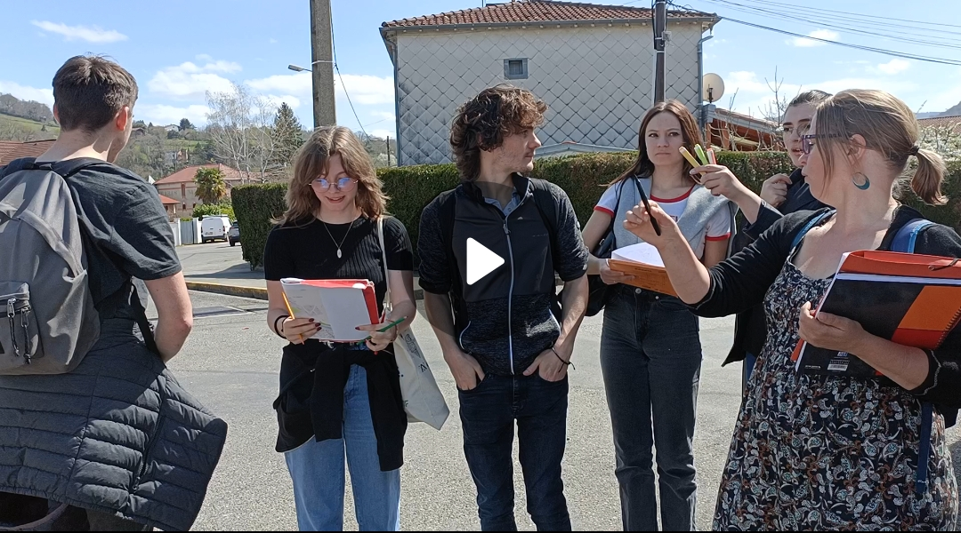
2- DEUXIEME OPERATION : (de mars à mai)
LES ATELIERS « MOBILITE »
Diagnostic des abords de l’établissement
Avec Juliette Frossard de la Comcom
(30 mars 2023)
Notes:
Malvina : 2-DEUXIEME OPERATION : LES ATELIERS « MOBILITE » :
(DIAGNOSTIC DES ABORDS DE L’ETABLISSEMENT)
Avec madame Frossard de la Communauté de Communes, certains d'entre nous ont travaillé sur la sécurité aux abords de l'établissement. Nous avons tout d'abord réalisé un diagnostic de terrain : nous avons étudié les chemins les plus empruntés par les élèves et les personnels, pour nous rendre du lycée au centre ville et du lycée au futur centre culturel. Nous avons ainsi analysé quelles étaient les zones dangereuses ou non.

Slide 8
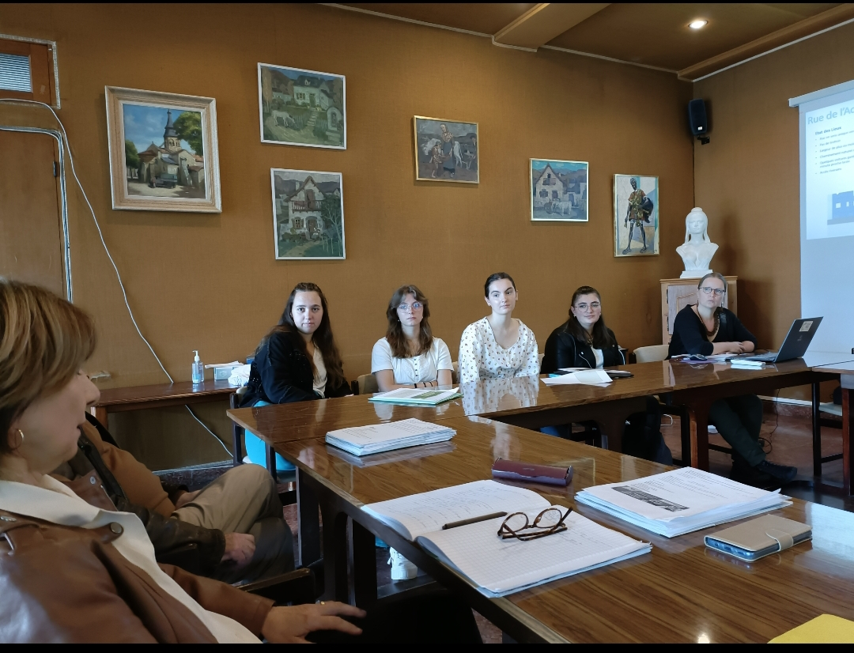
2- DEUXIEME OPERATION : (de mars à mai)
LES ATELIERS « MOBILITE »
Propositions d’aménagements sécurisés : présentation à la mairie
(12 juin 2023)
Notes:
Laurie : (PRESENTATION A LA MAIRIE)
Puis nous avons réfléchi à de possibles aménagements à mettre en place, afin de sécuriser les abords du lycée et de désengorger au maximum le parking le matin et le soir. Nous avons ensuite regroupé toutes ces propositions dans un livret, que nous avons ensuite présenté à la mairie : toutes nos propositions étaient bien évidemment argumentées et chiffrées, avec en premier lieu, des phases de tests à bas coûts. Puis, si ces solutions fonctionnent dans le temps, nous avons également proposé des phases de pérennisation, avec un budget plus conséquent.

Slide 9
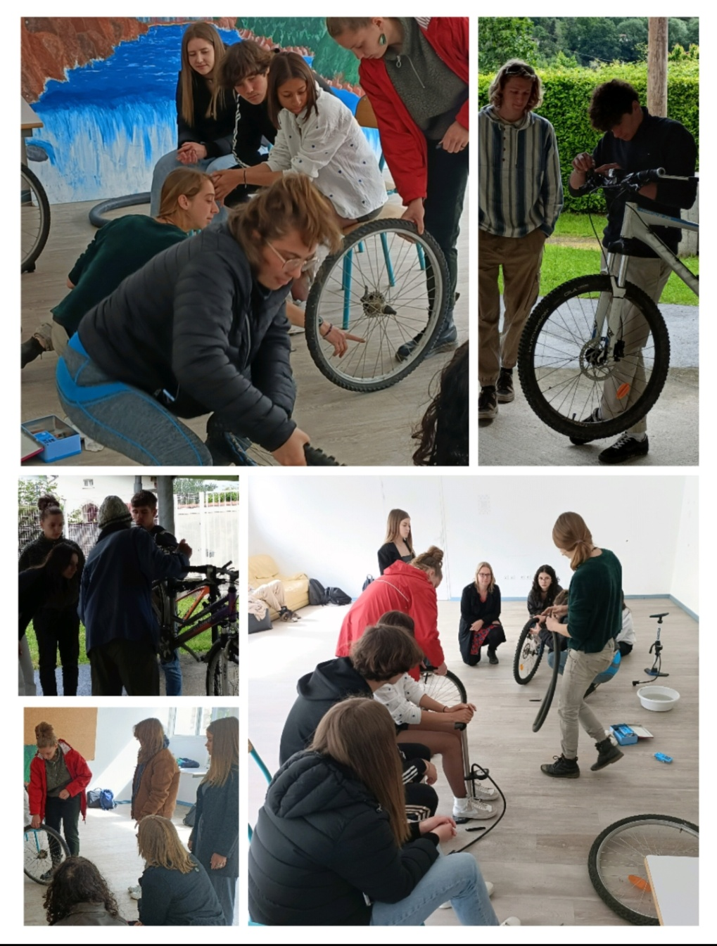
2- DEUXIEME OPERATION : (de mars à mai)
LES ATELIERS « MOBILITE »
Atelier de réparation avec l’association Cyclovallées
(12 mai 2023)
Notes:
Anya : (ATELIER DE REPARATION)
Un partenariat avec l'Association Cyclovallées a également été mis en place, afin de nous apprendre à réparer notre vélo (entretien, crevaison…). Cela nous a permis non seulement de gagner en autonomie sur la route, mais aussi de développer l'entraide entre nous.
Cet atelier de réparation nous a aussi permis de mieux nous préparer pour la 3ème opération : la Vélolycée St-Girons/Foix…

Slide 10

3- TROISIEME OPERATION : (le 31 mai 2023)
LA VELOLYCEE SAINT-GIRONS / FOIX
Notes:
3- TROISIEMENT OPERATION : LA VELOLYCEE SAINT-GIRONS / FOIX
Michael : (MAI A VELO)
La 3eme opération, c’est la journée vélo sur la voie verte, avec le lycée Gabriel Fauré de Foix, le 31 mai car c’est le mois du vélo : nous avons choisi d’inscrire cet évènement à « Mai à Vélo » afin de donner une dimension plus nationale à ce projet local, et peut-être donner l’envie à d’autres établissements scolaires de faire pareil.

Slide 11
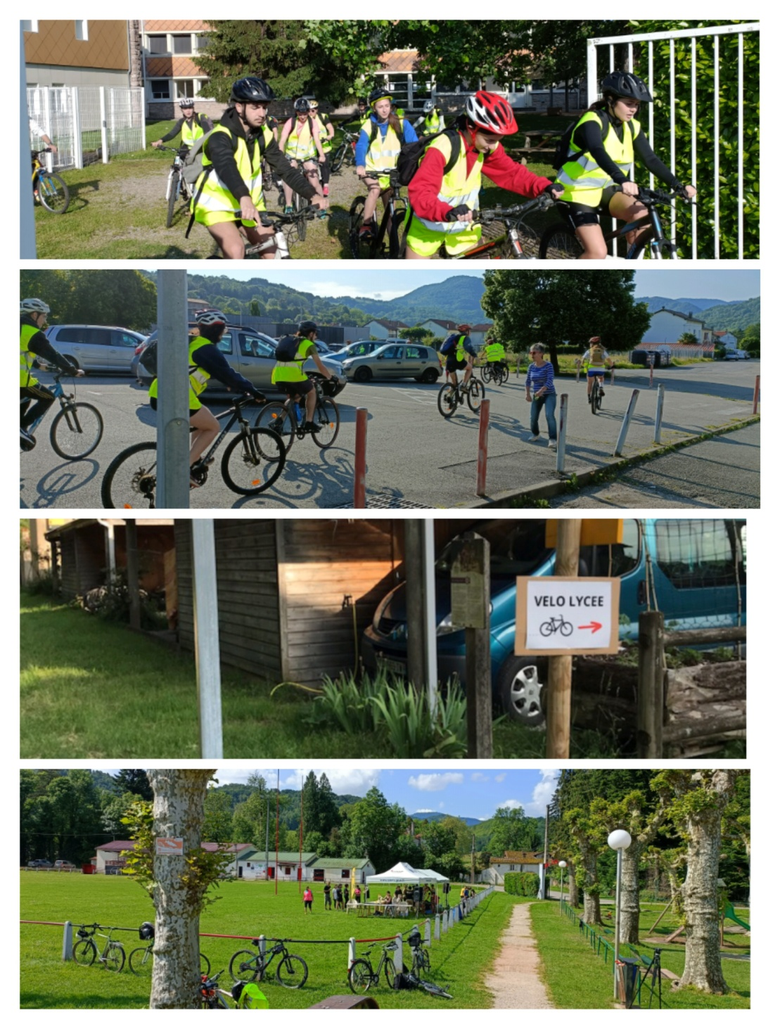
3- TROISIEME OPERATION : (le 31 mai 2023)
LA VELOLYCEE SAINT-GIRONS / FOIX
Rencontre à vélo sur la voie verte
Pour les lycéens et les personnels volontaires
du lycée de St-Girons
et du lycée de Foix
Notes:
Lisa : (OBJECTIFS)
L’idée était de créer une rencontre avec les personnels et les élèves volontaires des 2 lycées à mi-parcours, afin de faire découvrir la voie verte et mettre en pratique ce que l’on a appris sur la sécurité en vélo.
On était nombreux à se mobiliser : plus de 70 personnes au total : des élèves de secondes, de premières et de terminales des 2 lycées mais aussi des enseignants, des personnels du secrétariat, de la vie scolaire, la direction…

Slide 12
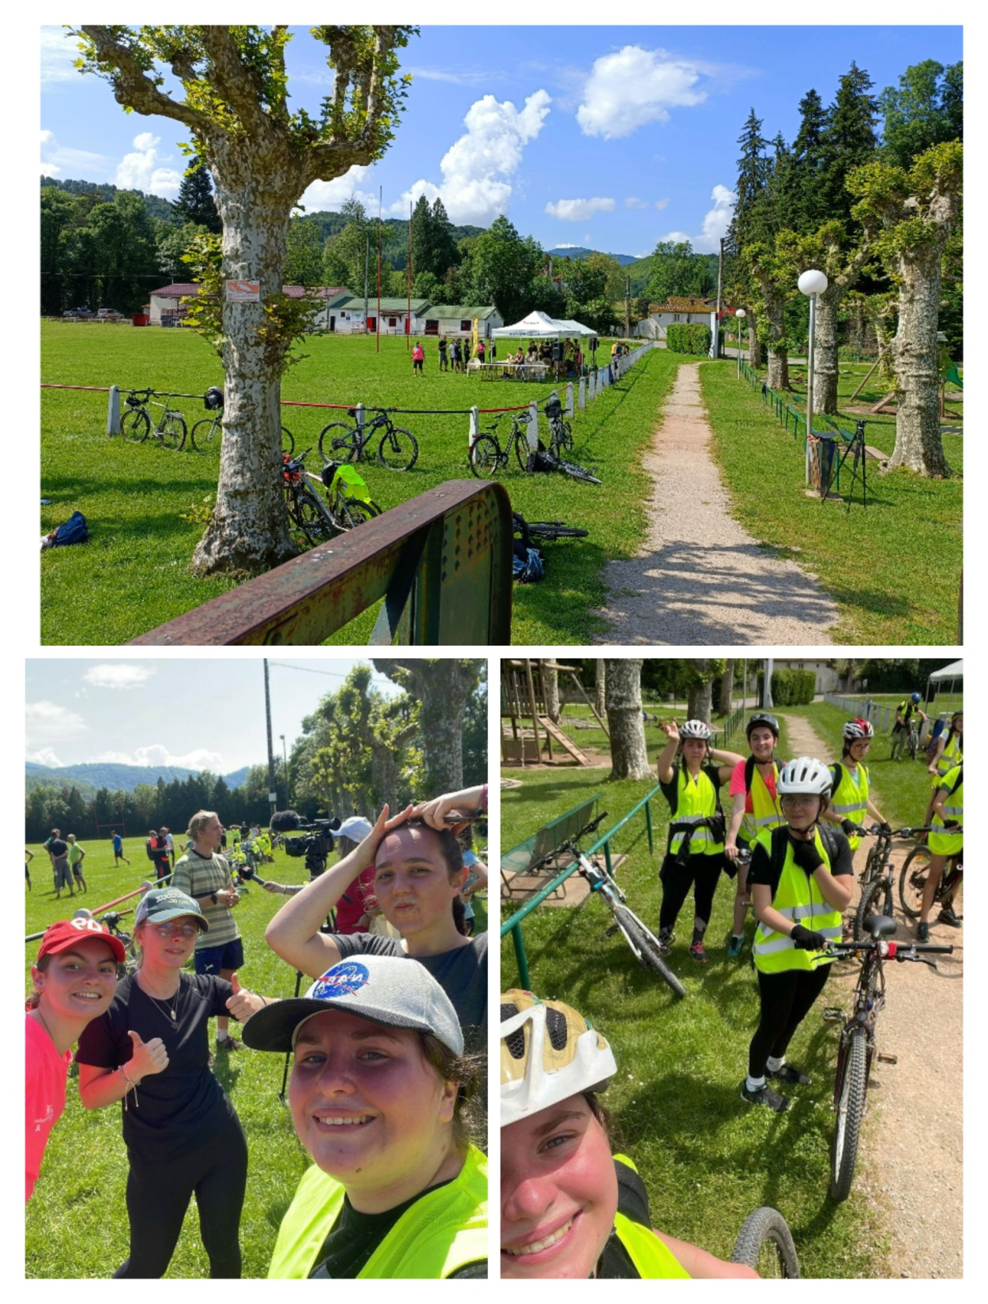
Notes:
Anya: (LE MOMENT DE LA RENCONTRE)
C’était un vrai moment festif autour du vélo avec de la musique, grâce aux animateurs de 117 Animation Jeunes. On a pu essayer des vélos insolites prêtés par l’association Arize 2 roues. On a aussi pu confectionner des cocktails de fruits grâce à leurs vélos-smoothies. C’était vraiment une belle journée !

Slide 13



EVALUATION ET PERSPECTIVES
1-Les séances de sécurité routière : A RECONDUIRE AVEC :
ECOLE DE VELO O2BIKE : partage de la route
ENSEIGNANTS D’EPS : sensibilisation au déplacement à vélo
CLSPD- FORUM DE LA SECURITE ROUTIERE : stands participatifs
2-Les ateliers mobilité : A POURSUIVRE AVEC :
COMMUNAUTE DE COMMUNES : Juliette Frossard
ASSOCIATION CYCLOVALEES : atelier de réparation
3-La Vélolycée St-Girons/ Foix en mai : A RECONDUIRE AVEC :
LYCEE GABRIEL FAURE DE FOIX : éco-délégués et personnels
ASSOCIATION 117 ANIMATION JEUNES : stands et sono
ARIZE 2ROUES prêts de vélos insolites et vélo smoothies
ENSEIGNANTE ST2S ET HEPAD ST-GIRONS : à construire
Notes:
Anya : EVALUATION ET PERSPECTIVES
Le prix de 1000 euros va nous permettre de pouvoir reconduire et développer notre projet (une partie de la somme sera bien sûr remise aux éco-délégués du lycée G. Fauré)
1-LES SEANCES DE SECURITE ROUTIERE :
Les séances de sécurité routière avec O2bike nous ont permis de mieux anticiper les dangers de la route en vélo. Nous espérons que ces séances soient reconduites et proposer à d’avantage d’élèves. Ce serait intéressant qu’il puisse y avoir des mises en situation réelles sur la conduite du vélo (parcours d’obstacles par exemple…)
Le forum sécurité routière a plu également aux élèves de premières : à reconduire également et pourquoi pas pour d’autres niveaux ?
Laurie : 2-LES ATELIERS MOBILITE :
Nous allons également poursuivre le travail engagé avec Juliette Frossard. Une soirée Ciné-débat autour sur le vélo est déjà en préparation.
Nous souhaitons vivement que les propositions d’aménagements aux abords de l’établissement puissent voir le jour (à court ou moyen terme). Pour cela, nous avons besoin du soutien des politiques locaux. Nous pensons aussi qu’il est utile de communiquer avec les riverains pour leur faire comprendre et mieux accepter nos propositions. Il ne s’agit pas du tout de mener un combat contre les automobilistes. Il s’agit de faire accepter l’idée que des changements sont nécessaires dans l’intérêt de tous. Et que si tout le monde n’est pas cycliste, tout le monde est concerné par les aménagements sécurisés pour les piétons.
On pourrait imaginer des « éco-délégués ambassadeurs » pour expliquer l’intérêt de repenser la chaussée et de partager la route, par exemple.
Malvina : L’atelier réparation a été très utile pour nous rendre plus autonomes sur la route. On pourrait imaginer, pour l’an prochain, qu’il soit proposé à plus d’élèves.
On a aussi particulièrement apprécié le don de lampes pour ceux qui n’en avaient pas.
Lisa : 3-LA VELOLYCEE SAINT-GIRONS/ FOIX DU 31 MAI
La journée vélo sur la voie verte est une réussite comme le prouve le questionnaire de satisfaction. Nous comptons bien reconduire l’évènement :

Slide 14
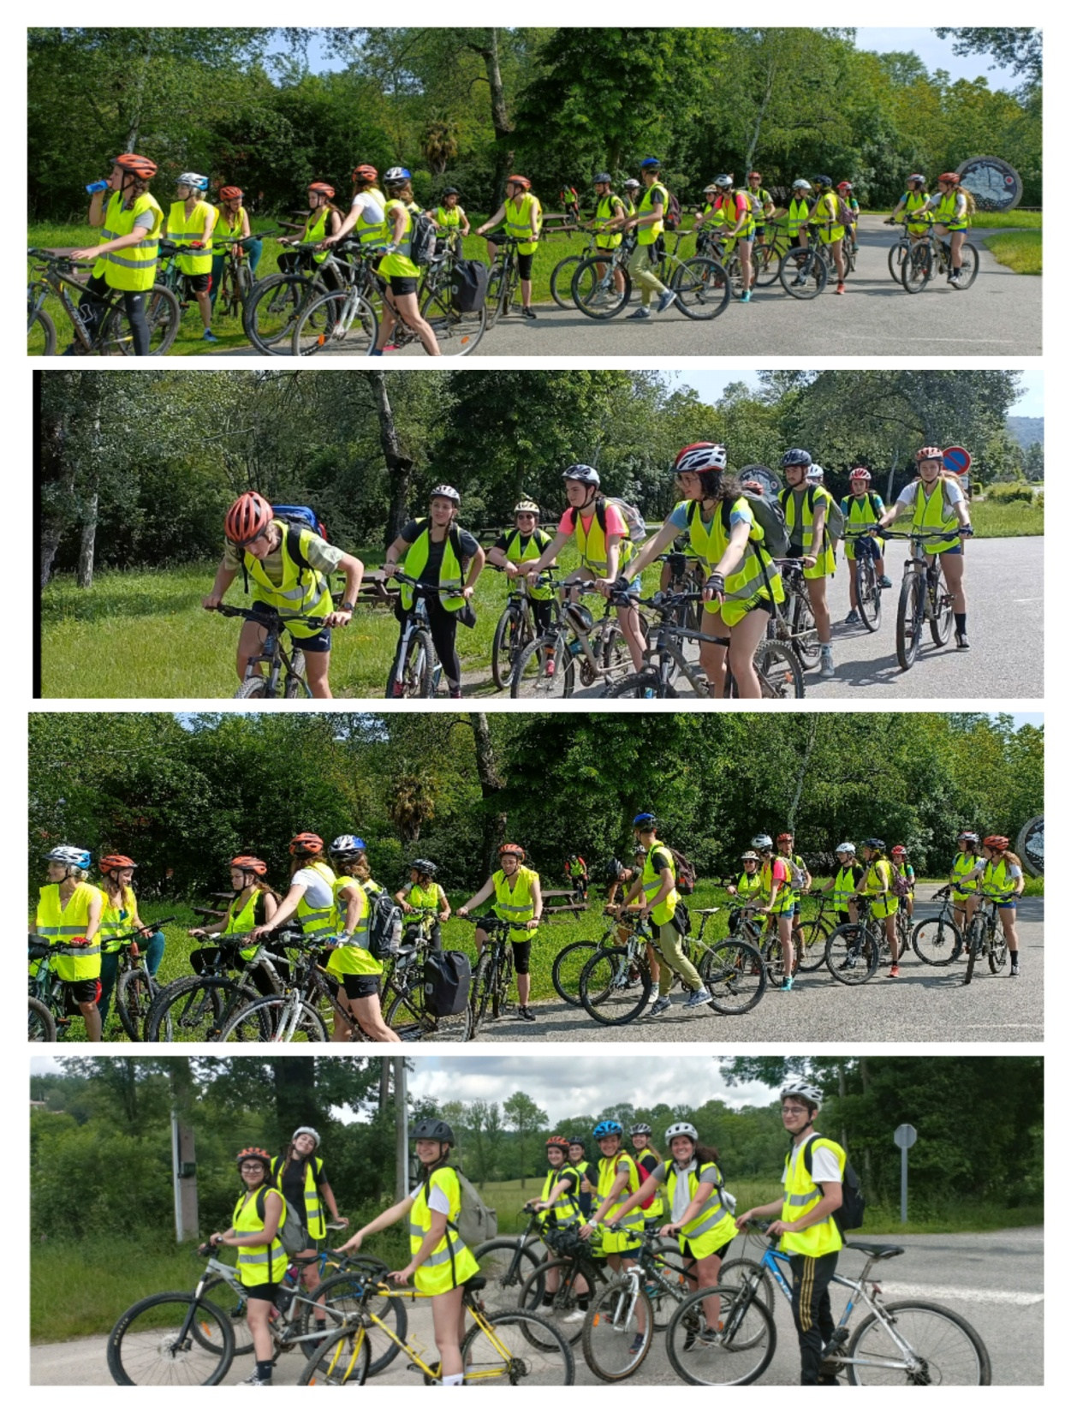
Notes:
Seulement 2 incidents techniques, une crevaison et un seul abandon : tout le monde est allé au bout de son engagement, malgré la fatigue pour certains (on a quand-même fait 47km dans la journée !)…

Slide 15
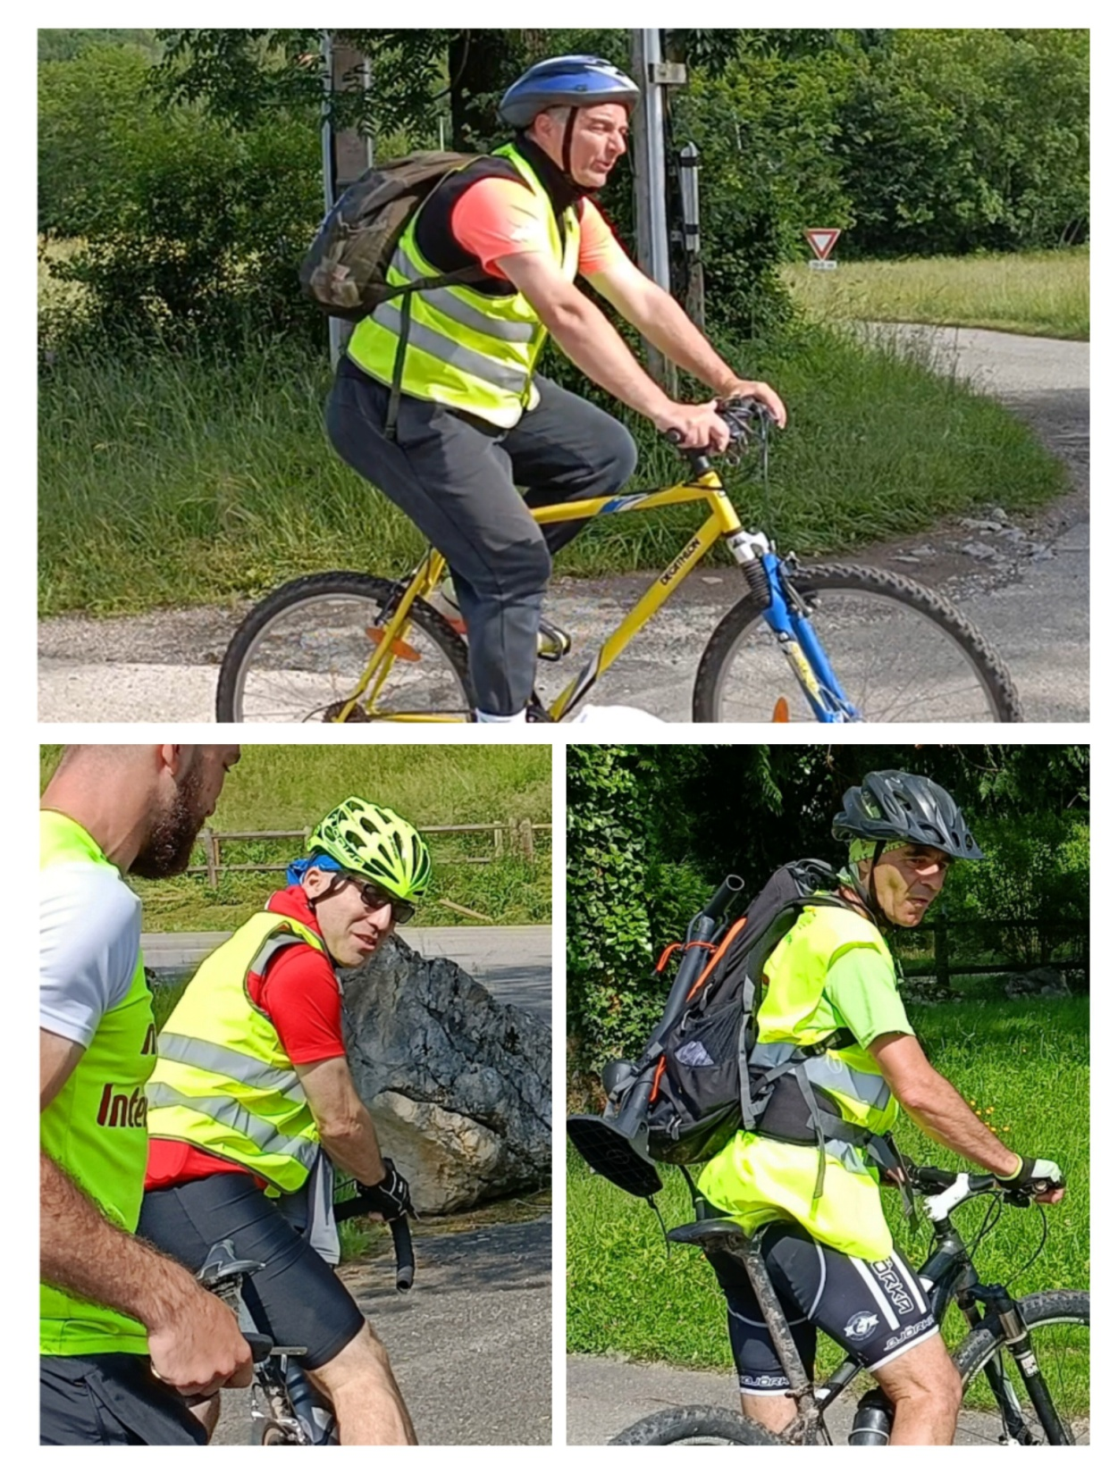
Notes:
Cette journée a mobilisé du monde sur les 2 lycées : 74 personnes au total = 46 sur St-Girons (32 élèves + 14 personnels) et 28 sur Foix (21 élèves + 7 personnels) soit 53 élèves et 21 personnels…

Slide 16
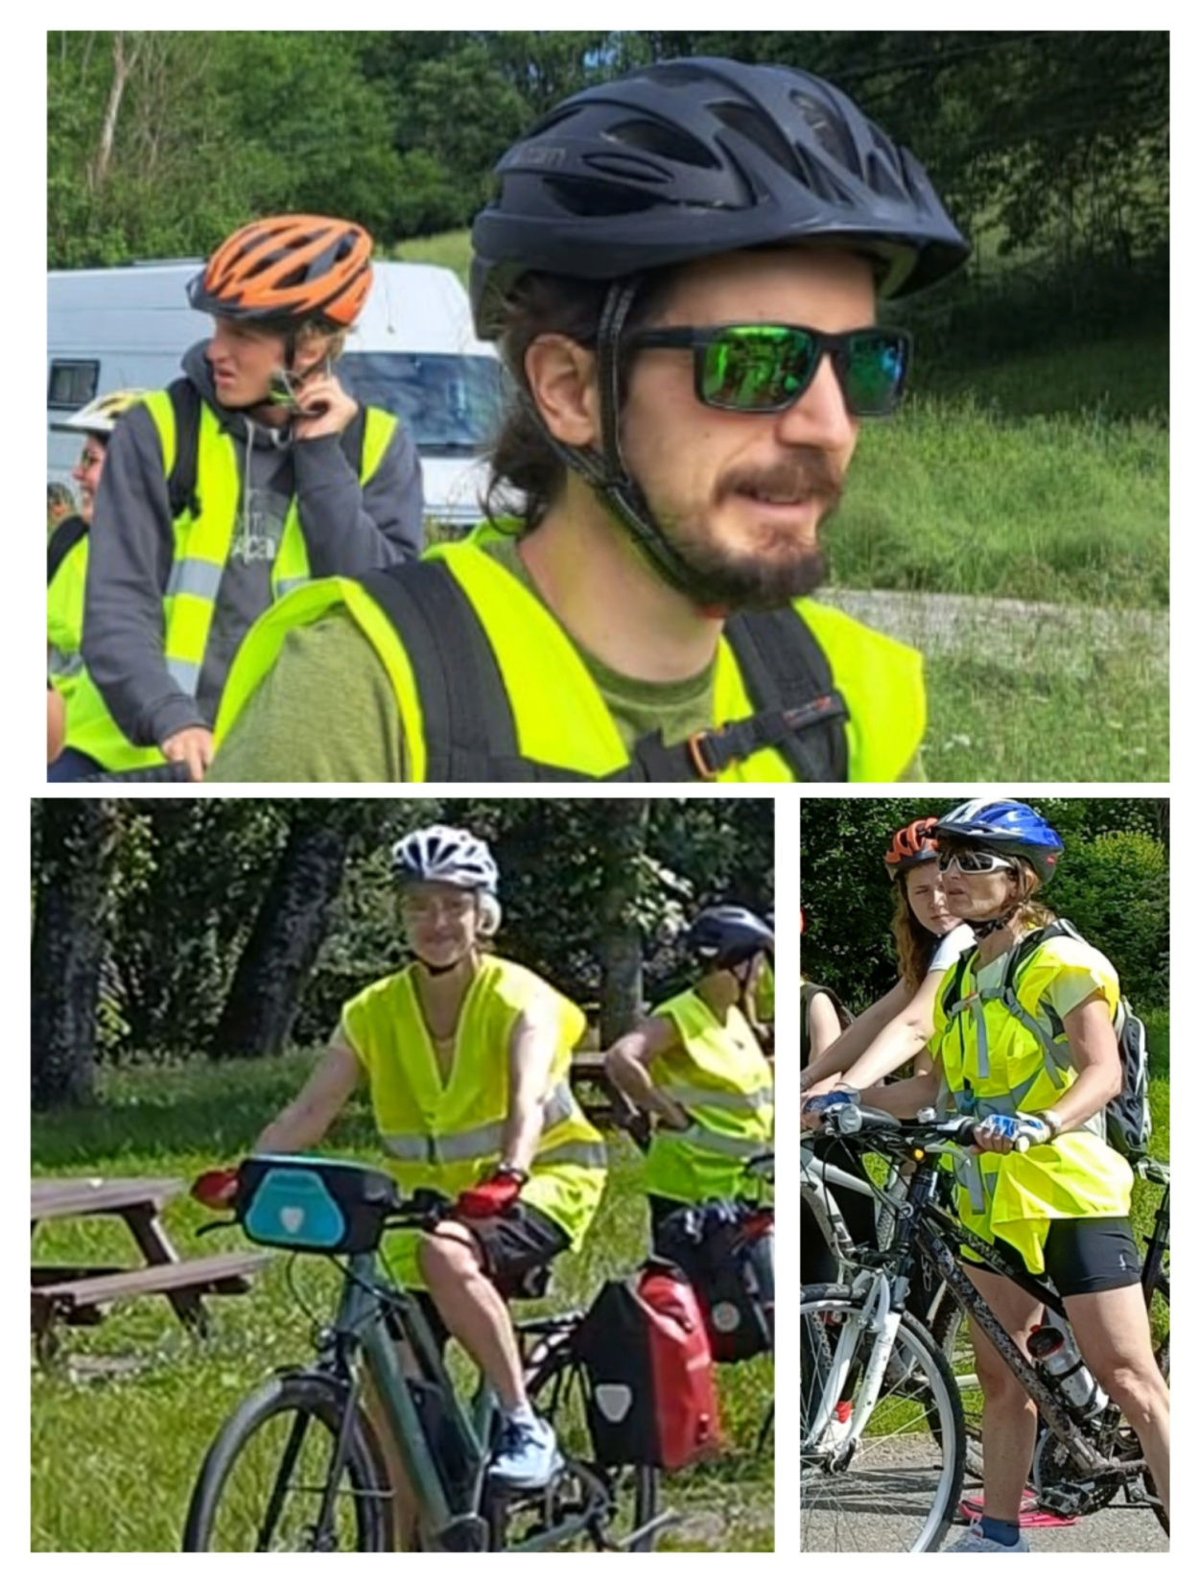
Notes:
Beaucoup se sont mis ou remis à faire du vélo pour préparer la sortie et beaucoup ont continué après le 31 mai…

Slide 17
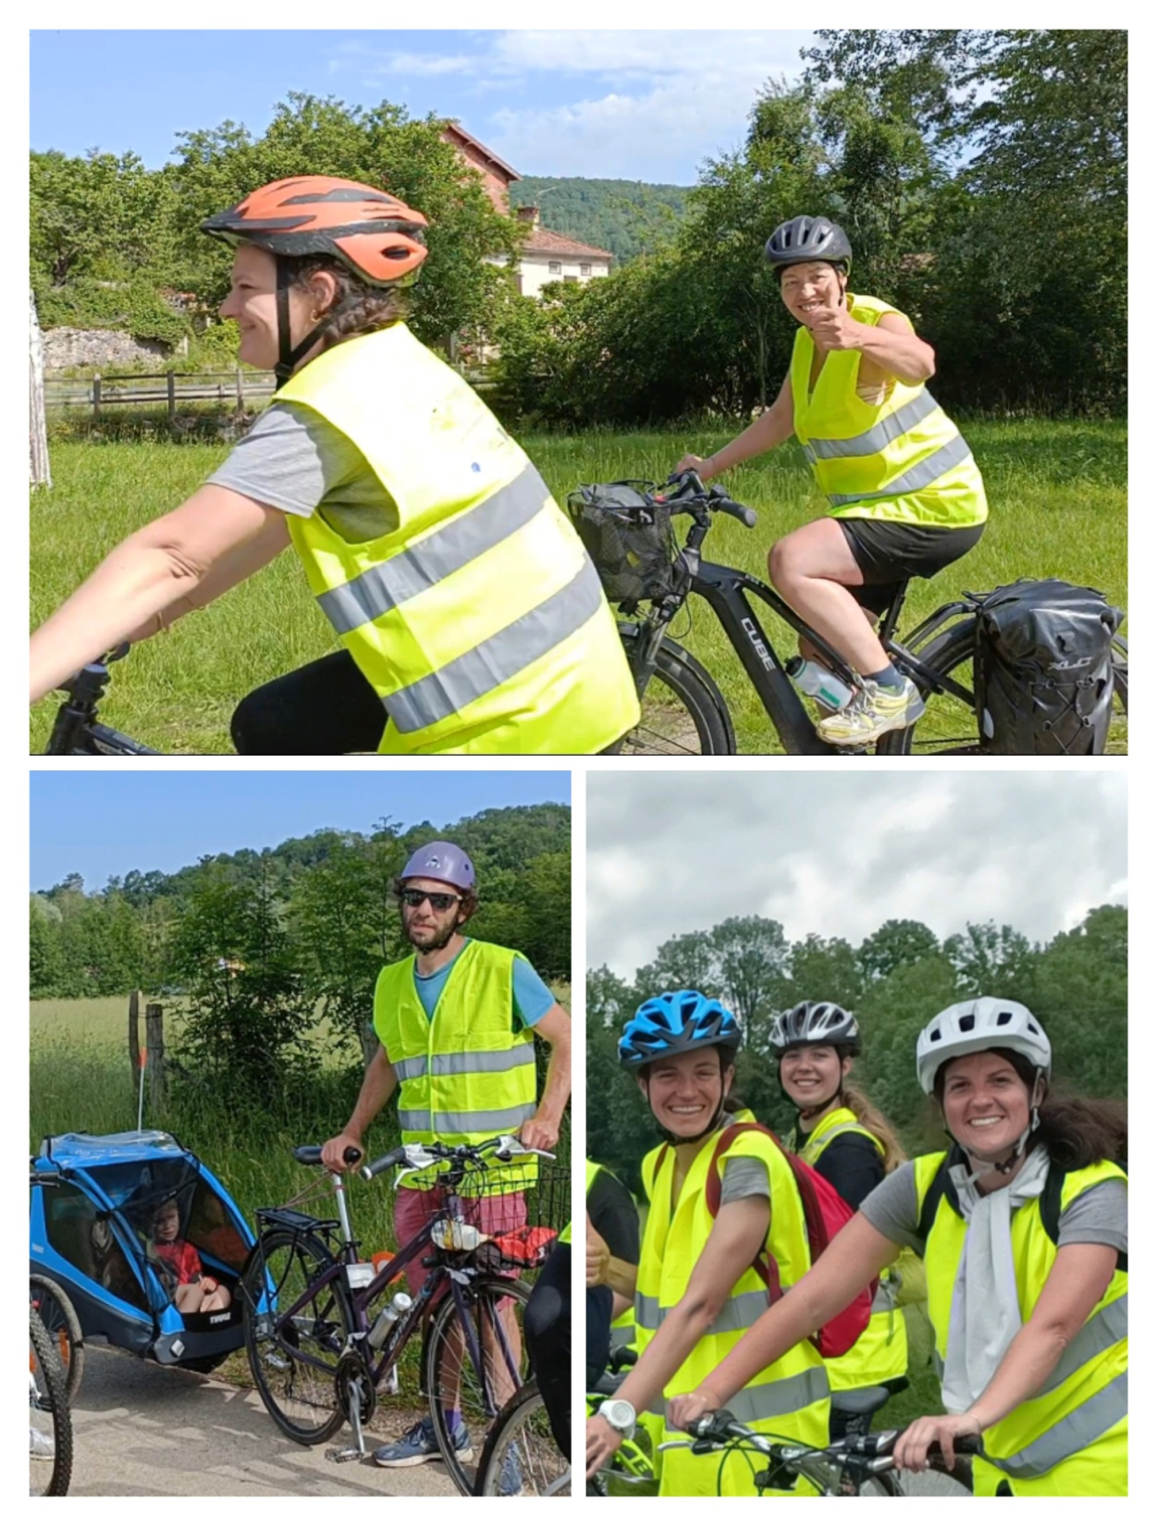
Notes:
La communication a été forte autour du projet et a donné envie à certains de s’ajouter l’année prochaine.

Slide 18
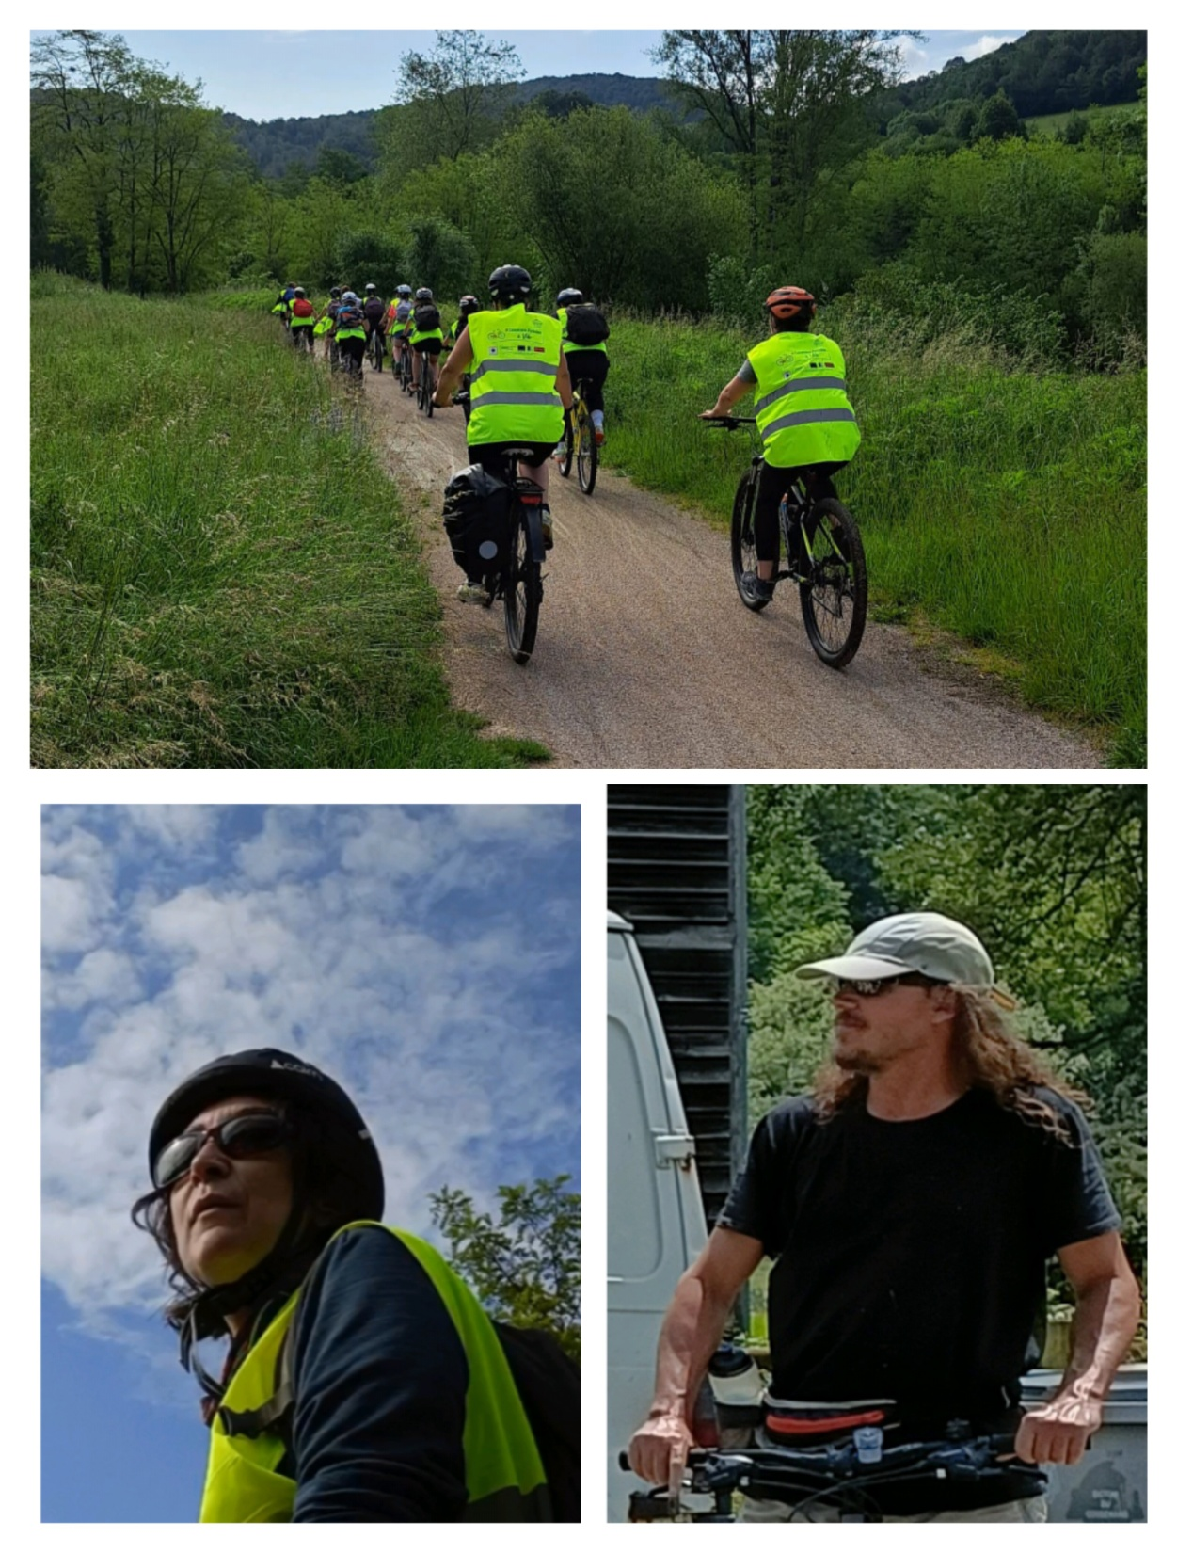
Notes:
Anya : Ce qui pourrait être retravaillé l’an prochain c’est le moment de la rencontre entre nos 2 lycées :

Slide 19
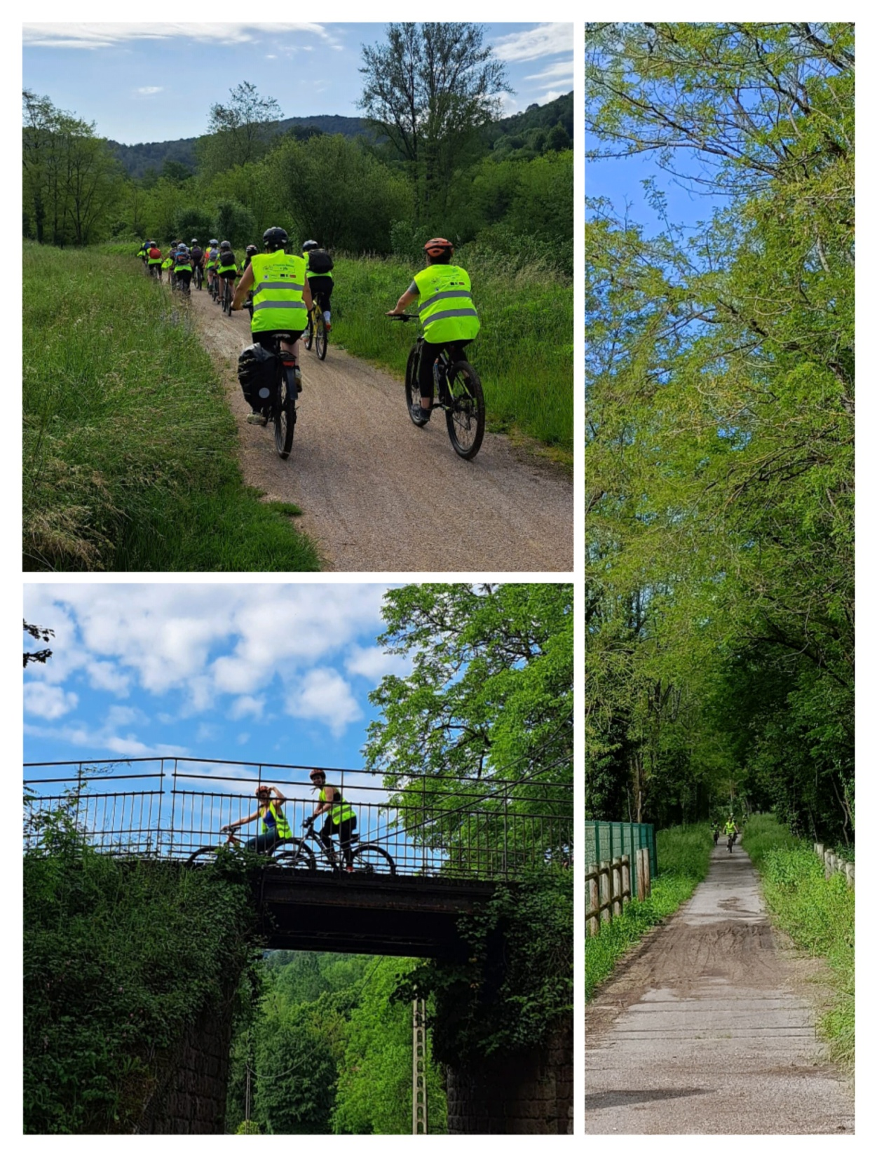
Notes:
On ne se connait pas et le temps nous a manqué pour échanger.
Il faudrait imaginer des animations avec plus d’interactions entre nous, de manière à créer plus rapidement du lien entre tous…

Slide 20
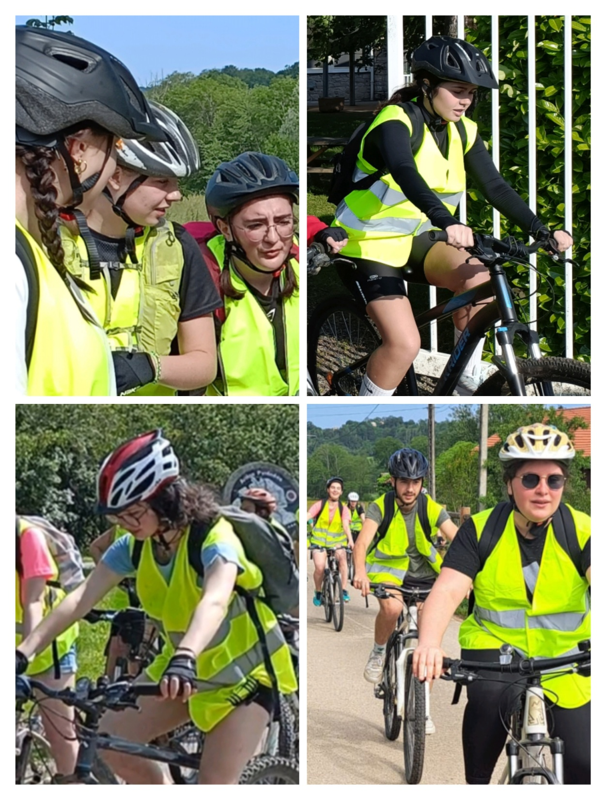
Notes:
Le lien avec les éco-délégués des 2 lycées pourrait aussi être approfondi, avec plus d’échanges que cette année durant l’année (2 ou 3 rencontres ?)…

Slide 21
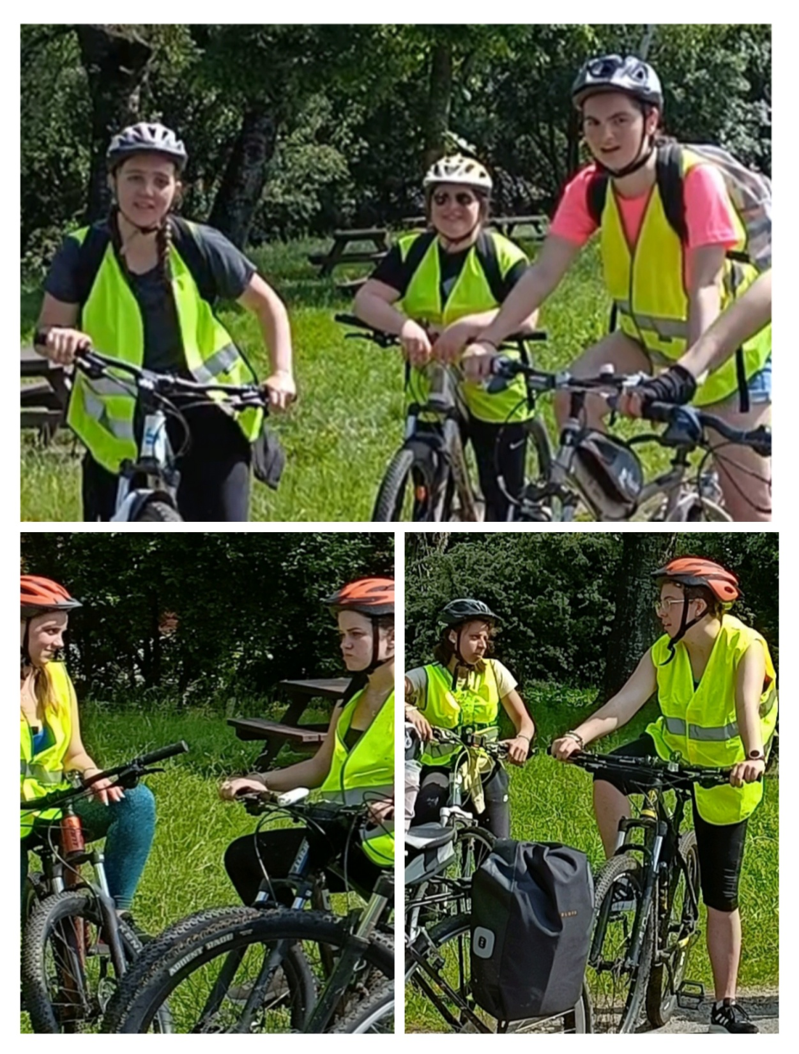
Notes:
En projet également :
Une enseignante de la filière sanitaire et social souhaiterait proposer un départ commun sur les premiers kilomètres, avec des personnes âgés de l’Hépad de St-Girons, afin d’ouvrir le projet aux personnes à mobilités réduites.

Slide 22
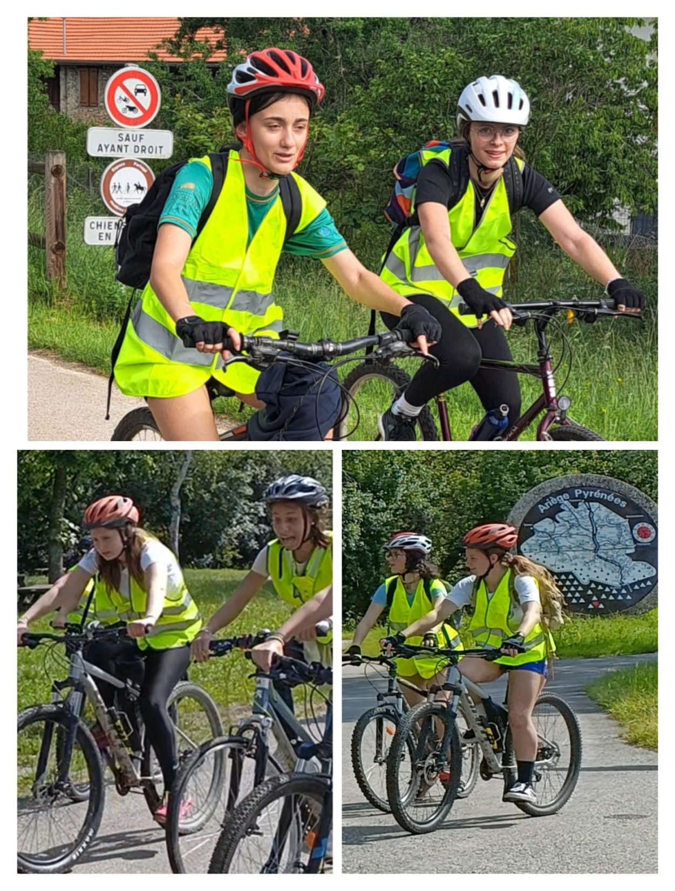
Notes:
Elisa : CONCLUSION
Ce projet nous a beaucoup apporté, que ce soit sur le plan social (on a fait de nouvelles rencontres ou on a resserré des liens) mais aussi sur le plan personnel : on a pu se dépasser, chacun à son niveau et toujours dans la bonne humeur…

Slide 23
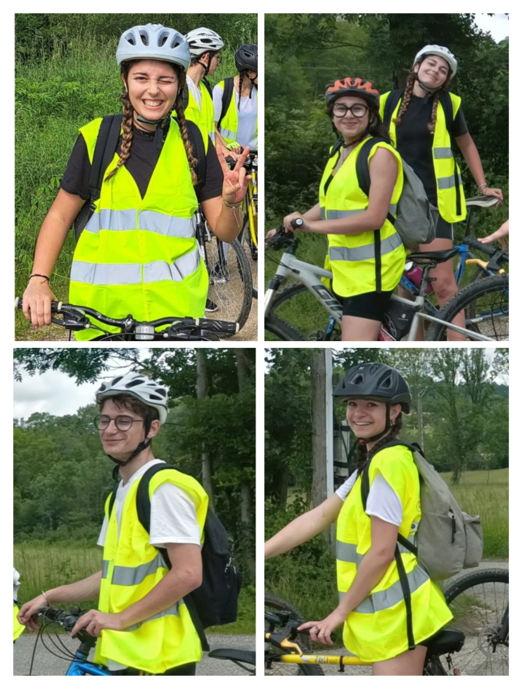
Notes:
Ce projet nous a aussi donné l’occasion d’être solidaires les uns avec les autres et de nous sentir utiles. Pour certains, ça nous a aussi permis de nous remettre en selle !

Slide 24
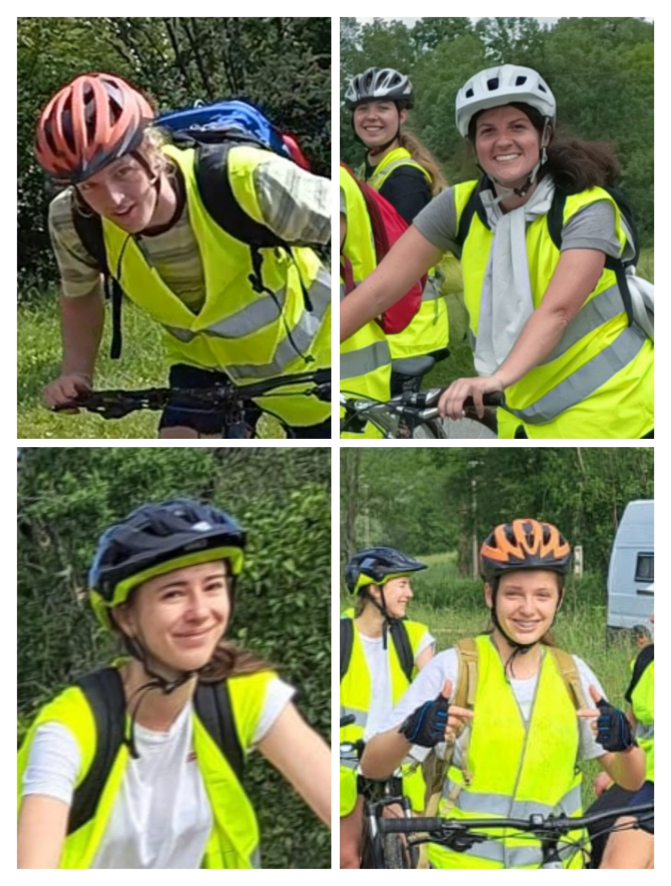
Notes:
Bertille Eichène (CPE)
Ce projet a permis aux élèves de développer des compétences transversales comme la communication, l'expression orale, la confiance en soi et l'autonomie, mais aussi l'entraide et bien sûr l'engagement…

Slide 25
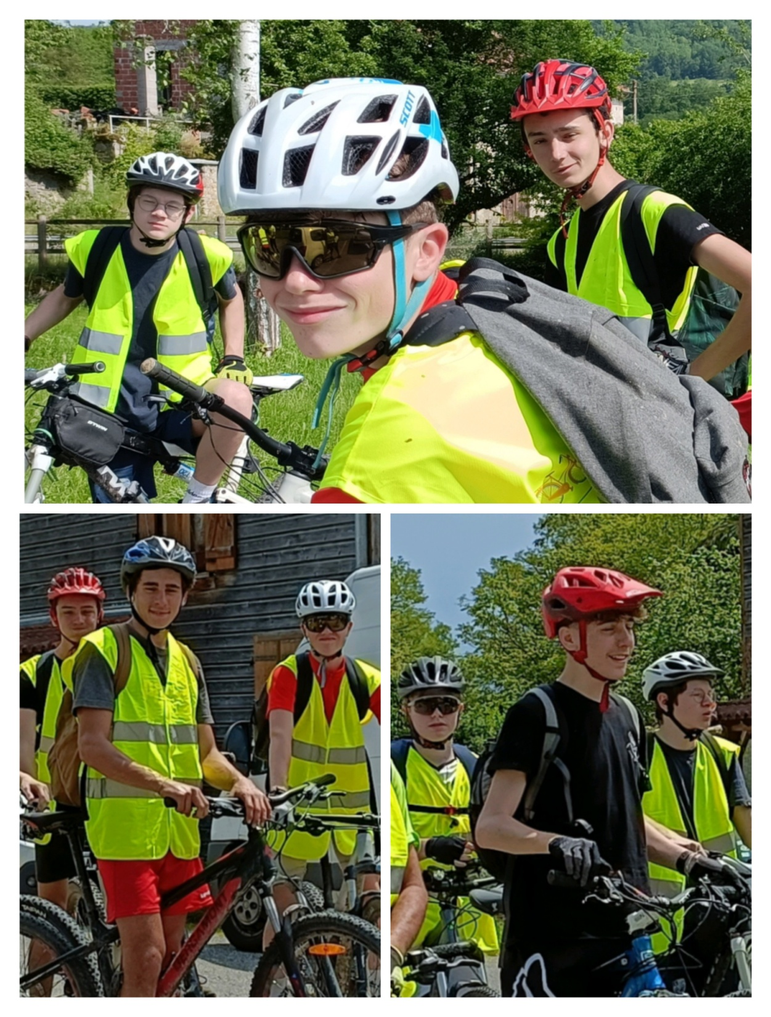
Notes:
Ce projet sur l’éco-mobilité, leur a permis d’être de véritables acteurs du développement durable, de leur parcours citoyen, de leur parcours santé mais aussi de leur parcours avenir, grâce aux rencontres qu'ils ont pu faire avec nos différents partenaires. J’en profite à nouveau pour remercier ces derniers pour leur contribution…

Slide 26
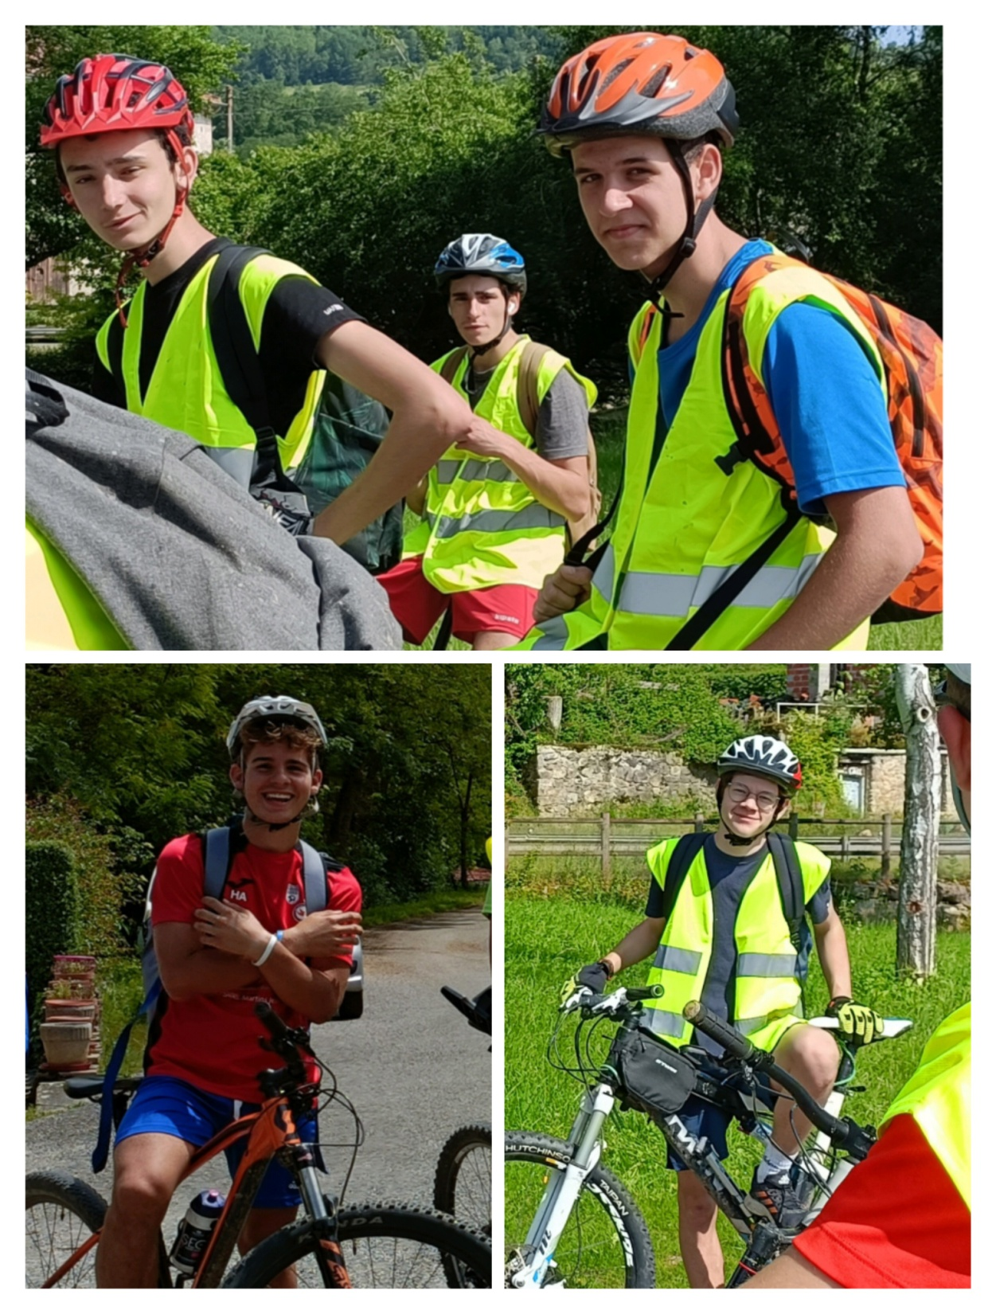
Notes:
Le travail des élèves a été récompensé au niveau académique puis au niveau national et nous en sommes tous très contents…

Slide 27
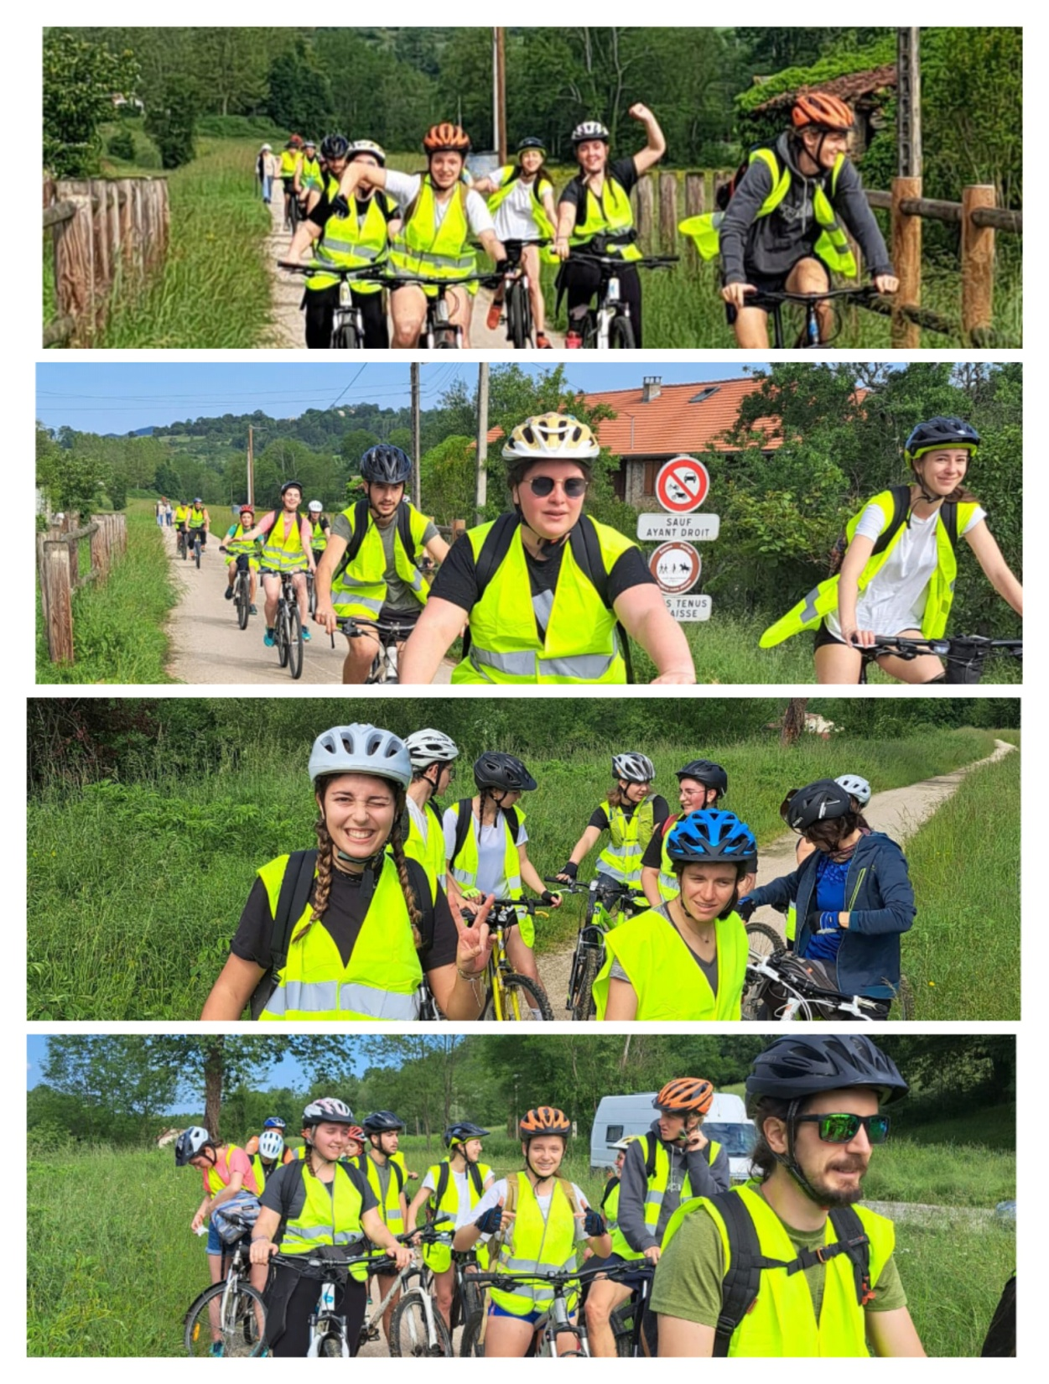
Notes:
Nous espérons maintenant que leurs propositions aboutiront à des réalisations concrètes et que des aménagements sécurisés verront le jour (à court ou moyen terme), pour permettre au plus grand nombre de venir dans l’établissement en vélo en toute sécurité…

Slide 28
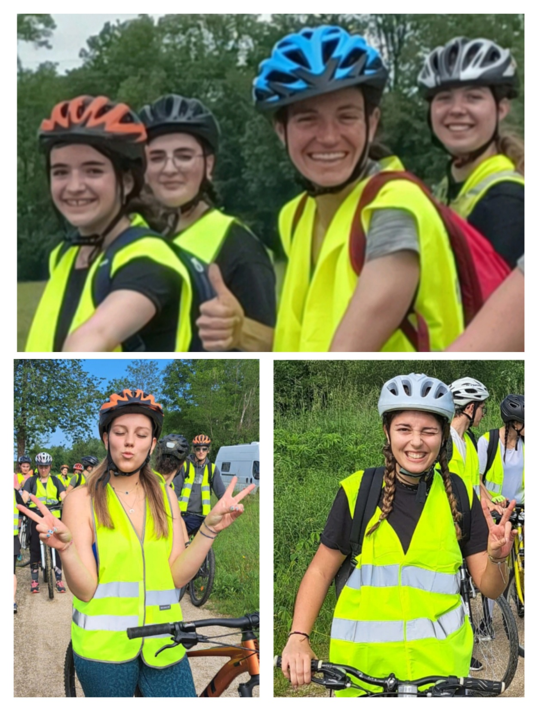
Notes:
Nous espérons aussi que ce projet donnera l’envie à d’autres élèves de s’engager dans d’autres projets en faveur du développement durable.
Merci à tous !

